Slide 1


Slide 2
여행
집을 비움
안전 문제

Slide 3
집에 침입이 있으면 알려주는 서비스

Slide 4


개발 환경

Slide 5
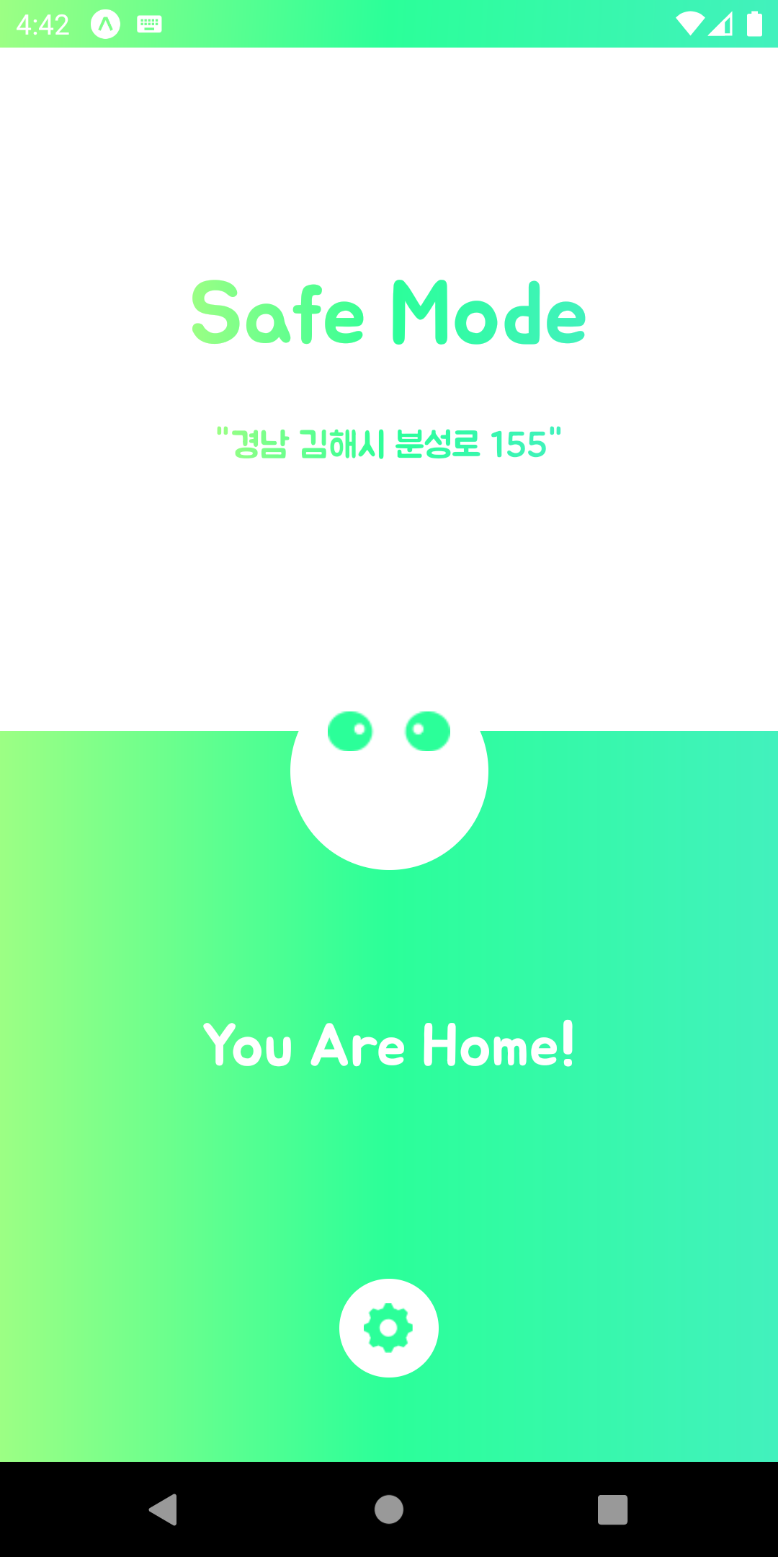
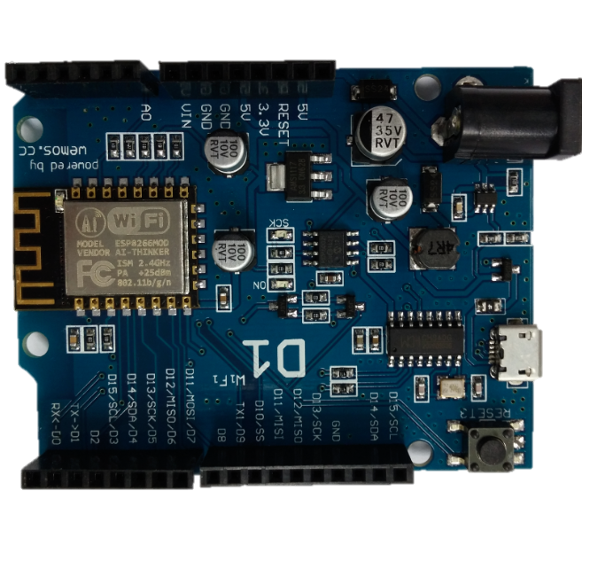
흐름도
경계 모드 활성화
침입 시도 감지 (팝업 창, 푸시 알람)

Slide 6
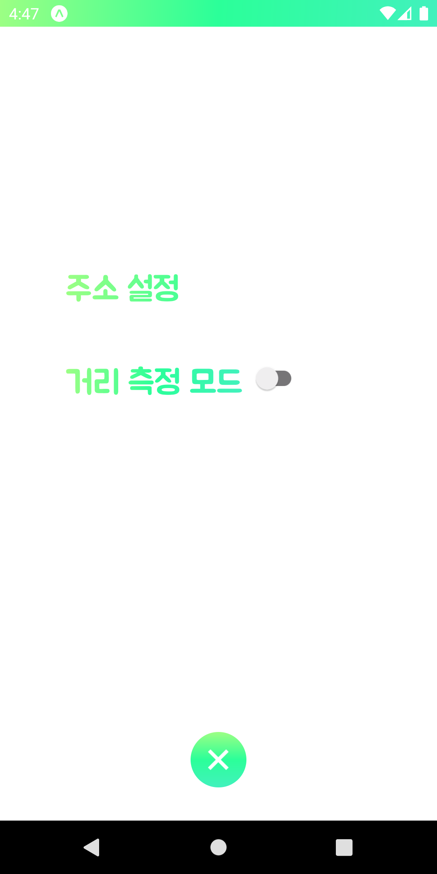
흐름도
설정한 주소의 거리에 따라 경계 활성화

Slide 7
작동 화면

Slide 8
작동 화면

Slide 9
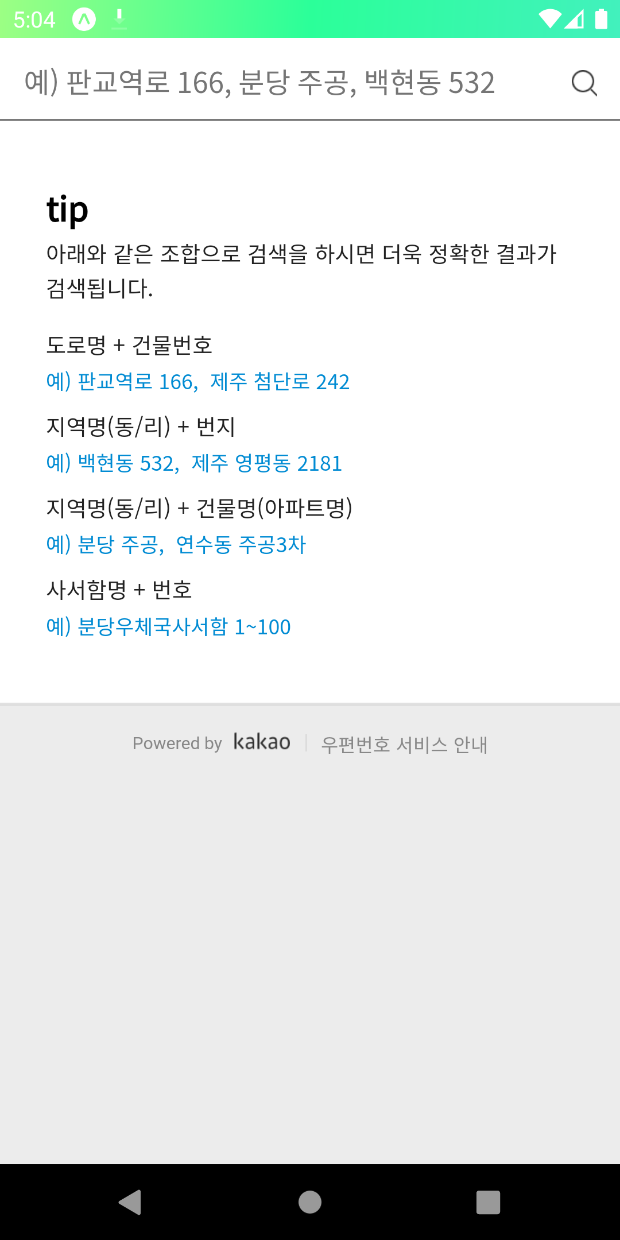
작동 화면

Slide 10
작동 화면

Slide 11
QnA

